Slide 1
УРОК ТЕХНОЛОГИИ 3 КЛАСС
Спас-Загорская основная общеобразовательная школа
Малоярославецкого района Калужской области
учитель начальных классов:
Четыркина Галина Дмитриевна

Slide 2
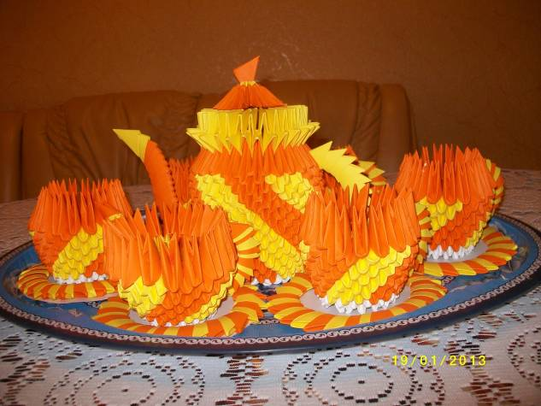
Чайный сервис состоит из чайника, шести чашек и шести блюдец

Slide 3
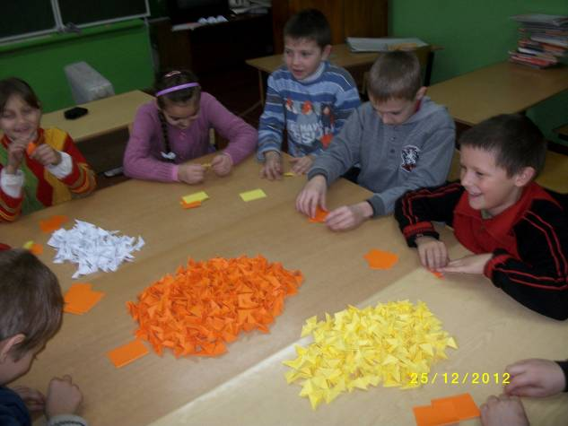
Начинаем с чайной чашки. Для этого нам нужно 36 белых модулей, 63 желтых, 81 оранжевых

Slide 4
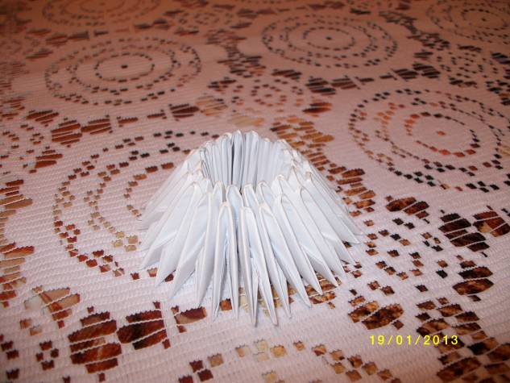
Из белых модулей делаем основание по 18 модулей 2 ряда.

Slide 5
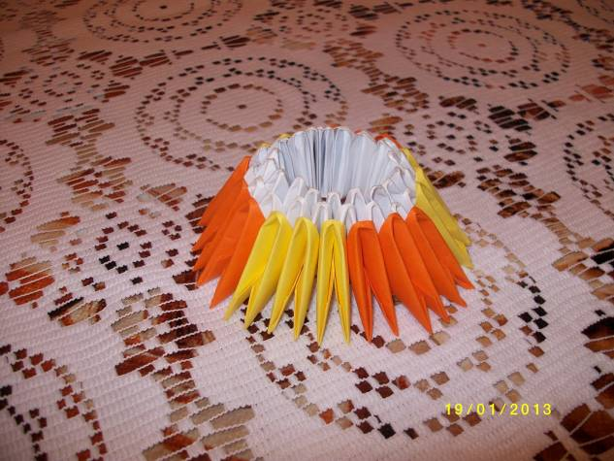
Третий ряд: 3 оранжевых модуля 3 желтых по кругу. Всего в ряду 9 оранжевых 9 желтых

Slide 6
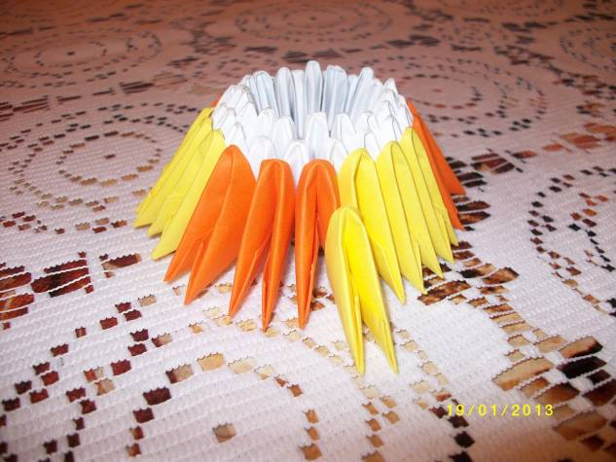
Четвертый ряд: Желтый модуль одевается на один лепесток оранжевого, а другой на желтый лепесток. Потом 2 желтых модуля и три оранжевых.

Slide 7
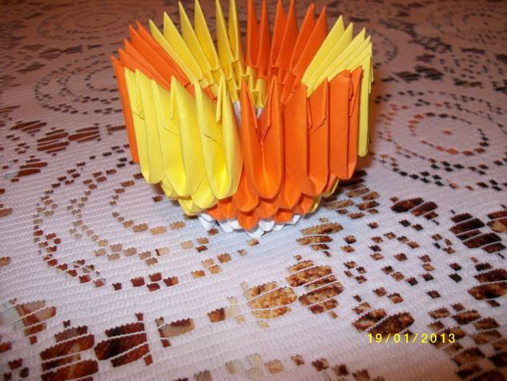
Пятый ряд также, как четвертый.

Slide 8
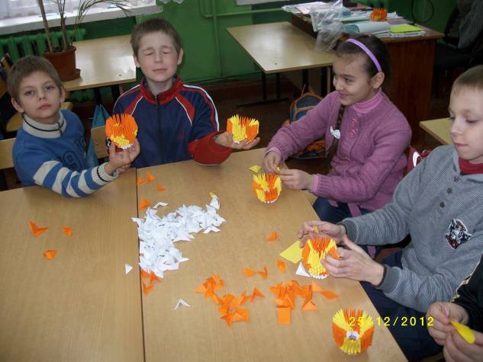
Шестой, седьмой, восьмой и девятый ряд делаем аналогично четвертому и пятому.

Slide 9
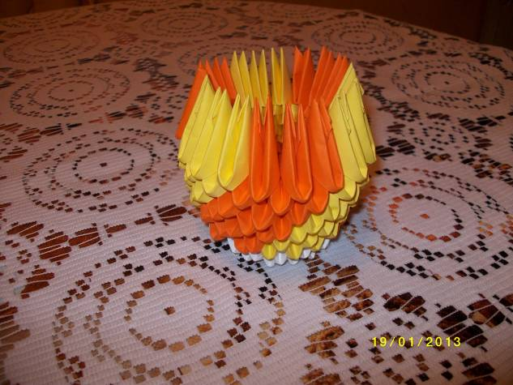
В результате получится смещение рисунка на один модуль.

Slide 10
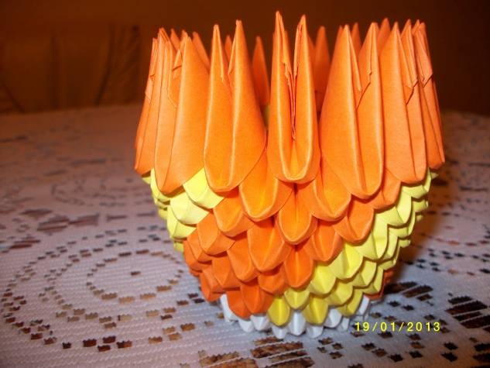
А десятый ряд закрываем оранжевыми модулями

Slide 11
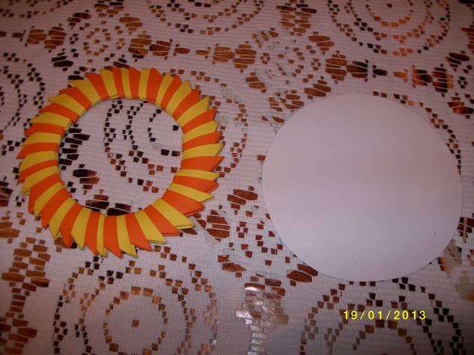
Для блюдца нам нужно желтые и оранжевые модули по 23 штуки и белый картон.

Slide 12
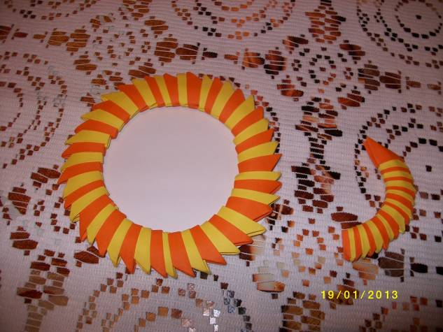
Делаем ручку из маленьких модулей оранжевого и желтого цвета по 6 штук.

Slide 13
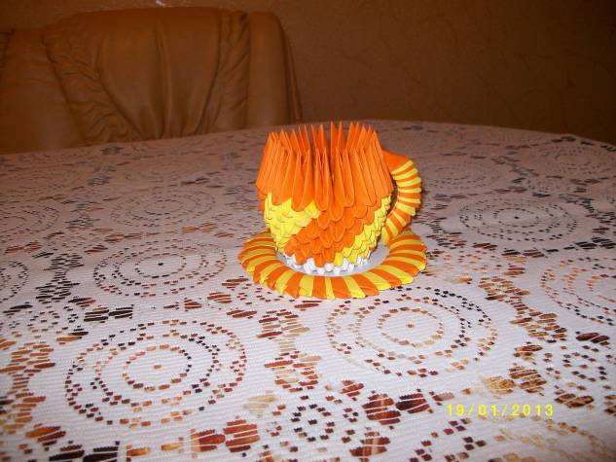
В результате мы получаем чашку и блюдце

Slide 14
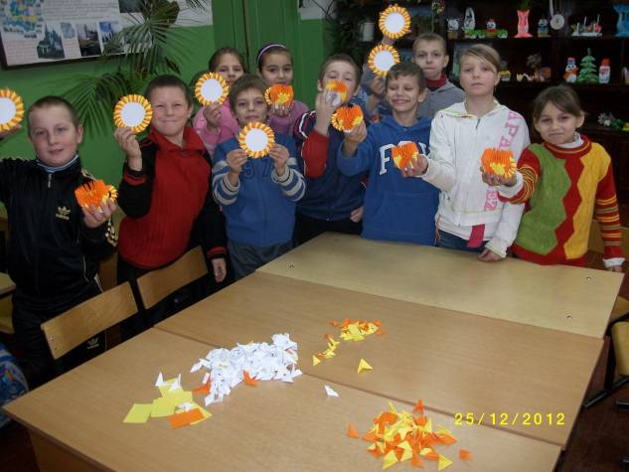
Вместе любое дело спорится

Slide 15
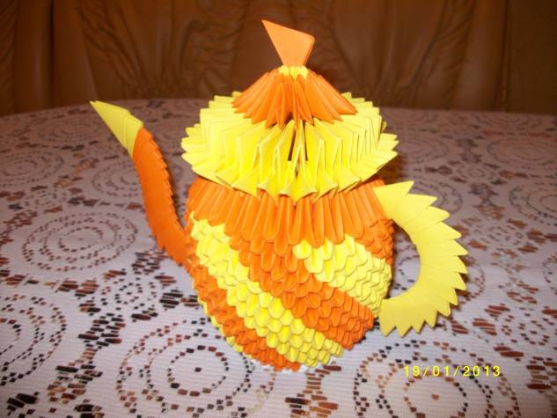
Делаем чайник

Slide 16
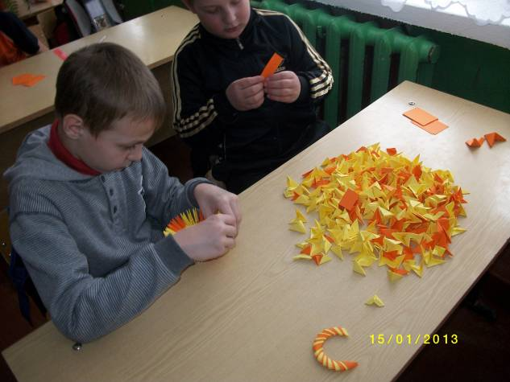
Для изготовления чайника нам нужно: 60 модулей белого цвета 240 модулей желтого цвета и 270 оранжевого.

Slide 17
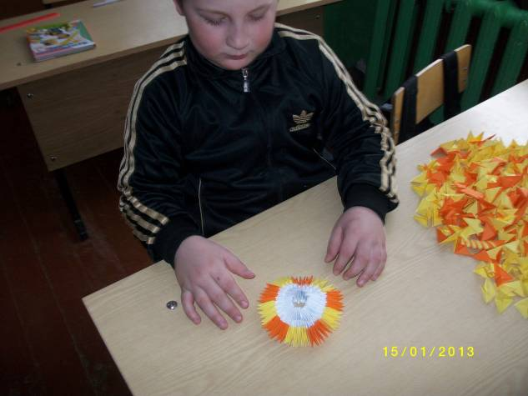
Для основания нужно собрать два ряда белого цвета по тридцать штук каждый ряд.

Slide 18
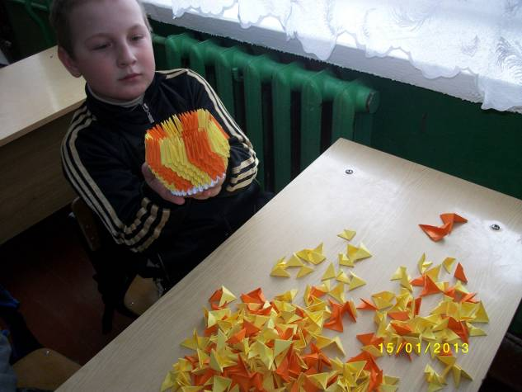
Шестнадцать цветных рядов по тридцать модулей. Делаются аналогично чашки, со смещением на один лепесток, чередуя по 3 оранжевых и 3 желтых модуля.

Slide 19
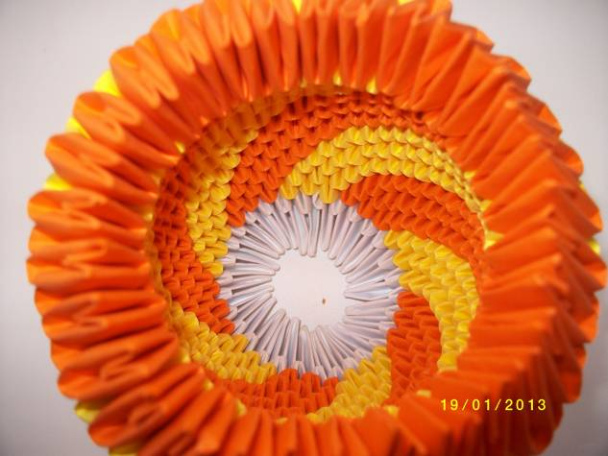
Семнадцатый ряд закрываем оранжевыми модулями.

Slide 20
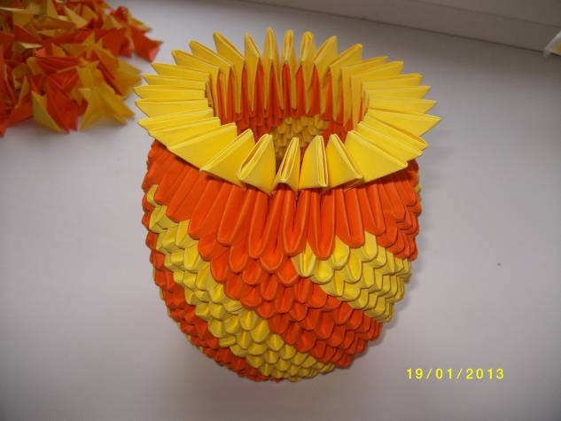
Восемнадцатый ряд. 30 желтых модулей одеваем «кармашками» вверх.

Slide 21
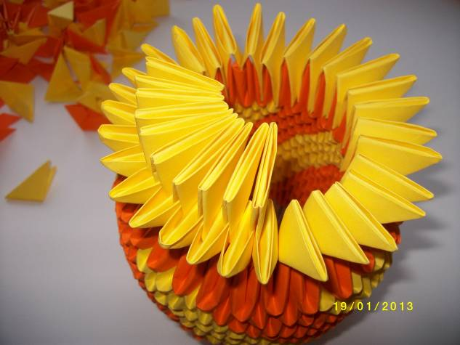
Девятнадцатый ряд. 30 желтых модулей вставляем как показано на картинке

Slide 22
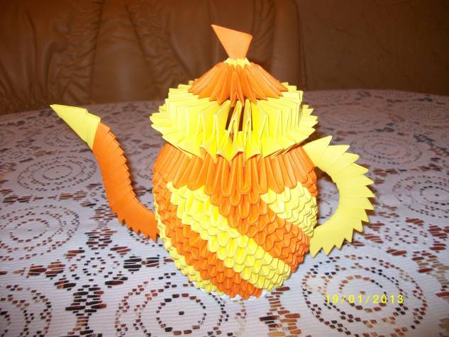
Делаем крышку, ручку и носик.

Slide 23
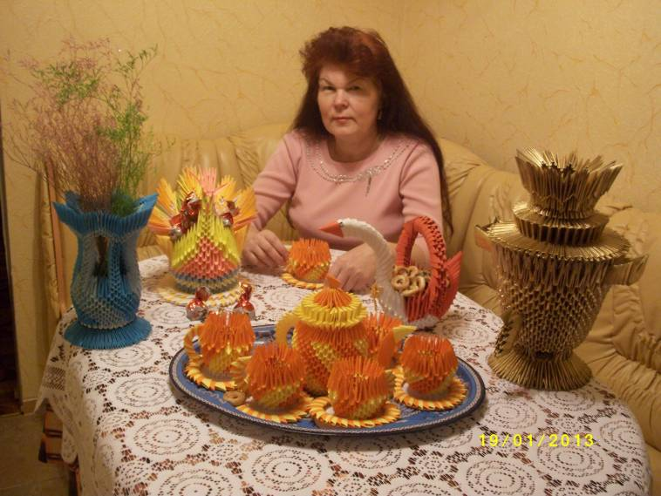
Приятного чаепития!!!

